Slide 1
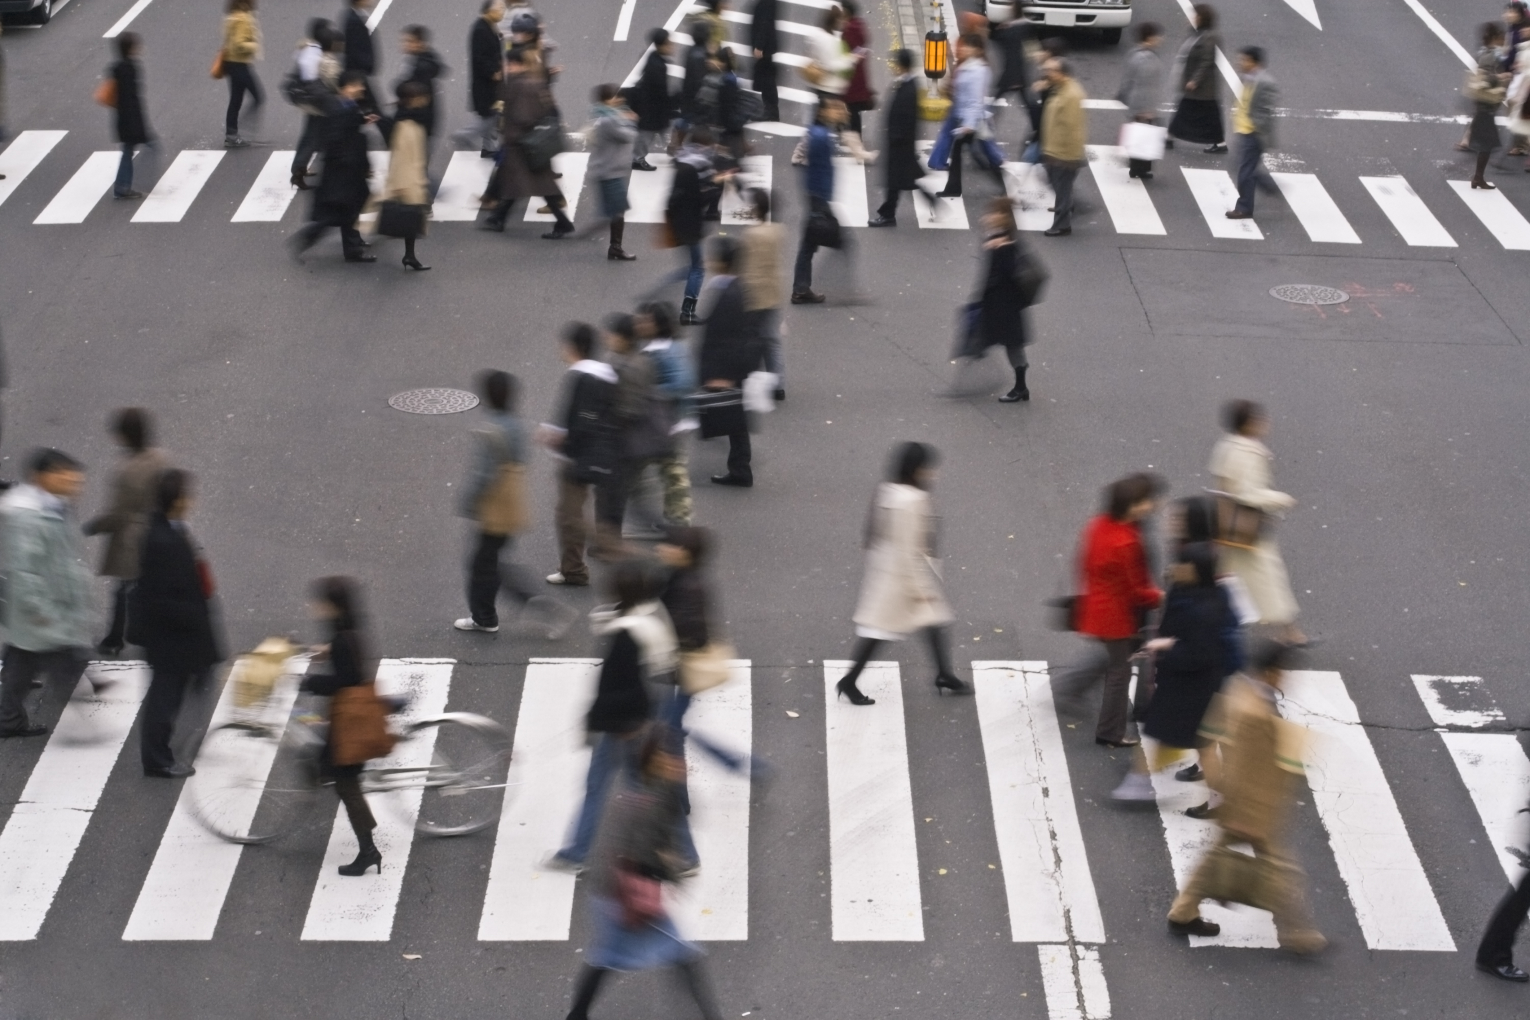
herinrichtingsprojecten en verdwijnend verkeer
Bijdrage aan symposium Stad in Beweging| Tanja Vonk

Slide 2
Sessie vandaag gaat over:
Slimme Gezonde Stad
    Achtergrond kennisvragen
    Aanleiding kennisvraag Eindhoven: herinrichtingsprojecten
Verdwijnend verkeer
    Definitie
    Engels onderzoek (samenvatting)
    Nederlandse bevindingen (projecten en interviews)
Conclusies
Vervolgstappen

Slide 3
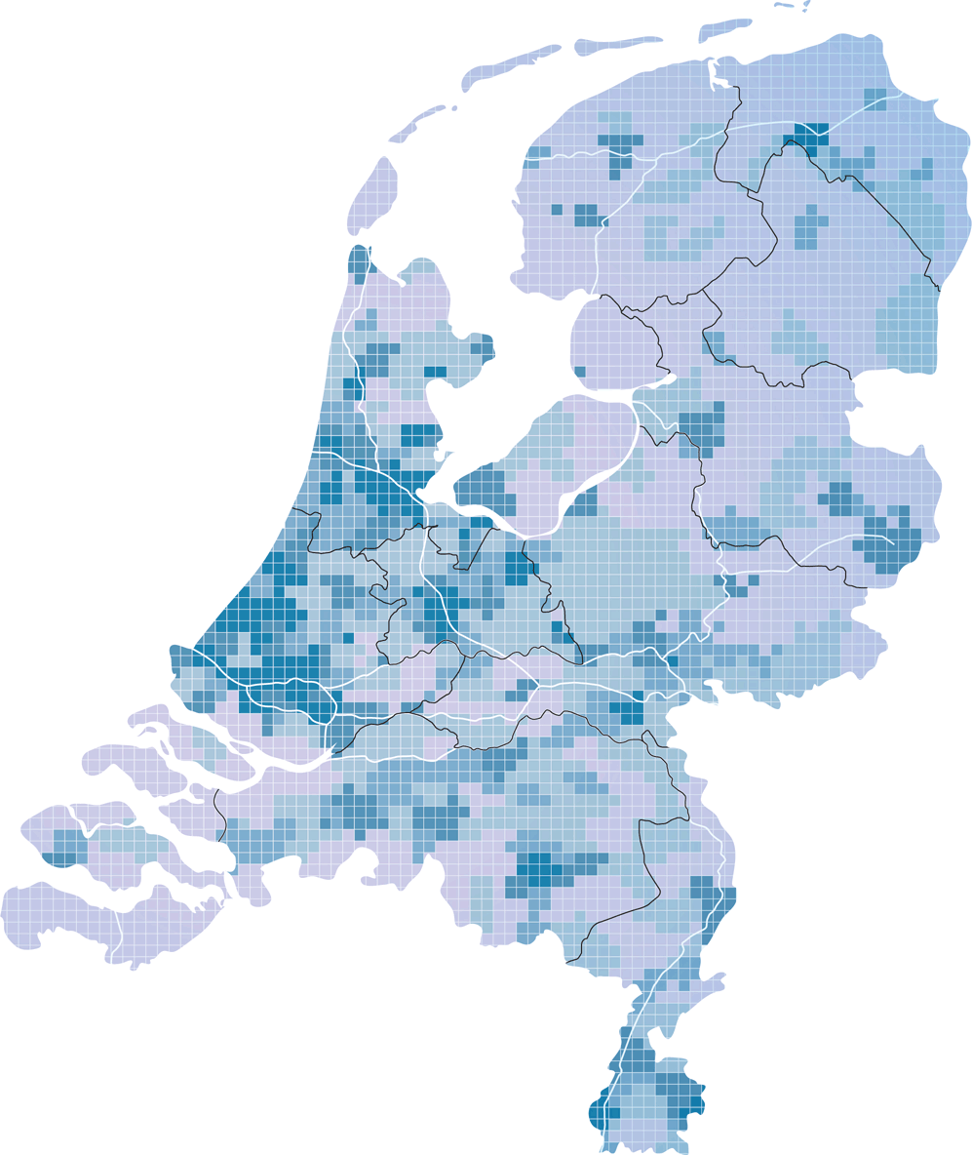

Programma SGS
Slimme en Gezonde stad
Groningen
“Het Slimme en Gezonde Stad programma heeft het doel om
te verkennen hoe een permanente verbetering van de
leefbaarheid en gezondheid in de stad gerealiseerd kan
worden zonder hierbij nieuwe normen op te leggen.
Het Ministerie van IenM zoekt samen met partijen
zoals steden, bedrijven, kennisinstellingen
en maatschappelijke organisaties, naar slimme
oplossingen voor een gezonde, duurzame en
leefbare stad.
Er zijn 6 pilotsteden die in dit kader diverse projecten, innovaties of evenementen ontwikkelen op het gebied van lucht en geluid.”
Utrecht
Rotterdam
Nijmegen
Schiedam
Eindhoven

Slide 4
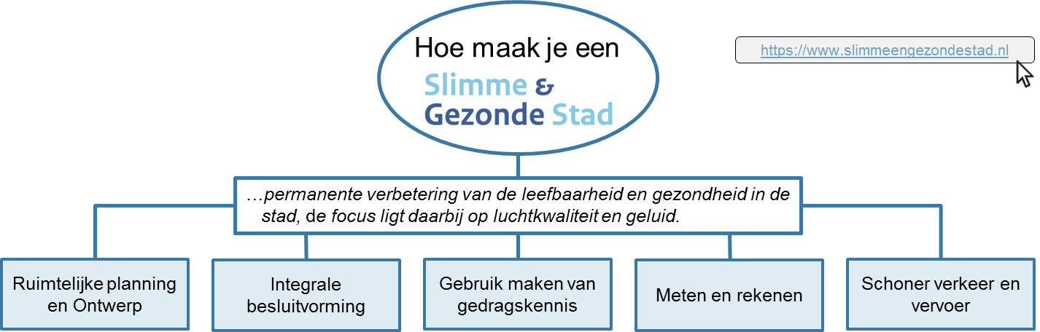
SGS oproep kennisvragen 2016/2017
Het programma SGS werkt
vanuit vijf pijlers:
Zomer van 2016: pilotgemeentes kunnen een kennisvraag indienen bij IenM
  aansluitend bij gedrag, fiets en ruimtelijke ordening.
Drie kennisvragen zijn uitgewerkt en opgepakt door TNO, RIVM, Universiteit Utrecht.

Slide 5
Kennisvragen uit 3 steden
Groningen
Transities en verwacht effect op mobiliteit
Veranderend koopgedrag en het effect op mobiliteit
Utrecht
Rotterdam
Nijmegen
Schiedam
Eindhoven
Herinrichting en verdwijnend verkeer

Slide 6
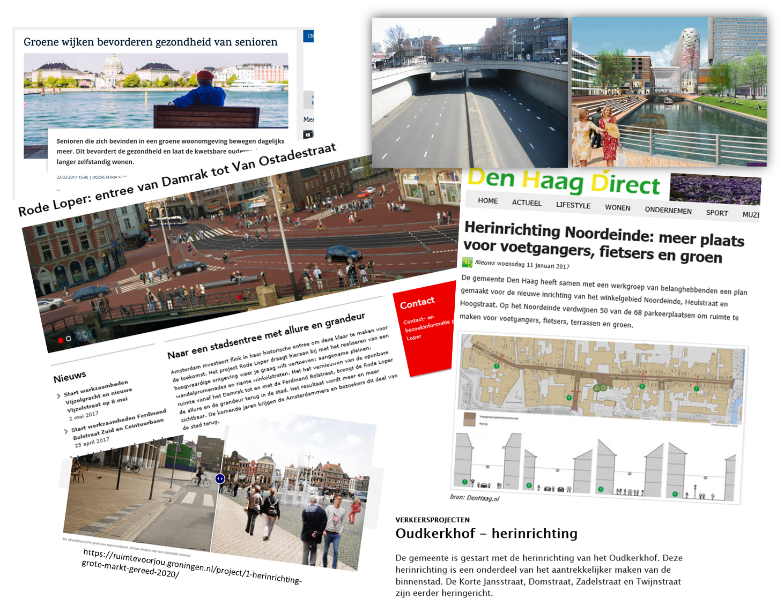
Is verdwijnend verkeer een actueel onderwerp?
Notes:
Er zijn in ieder geval genoeg projecten gaande waar het een rol zou kunnen spelen

Slide 7






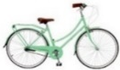
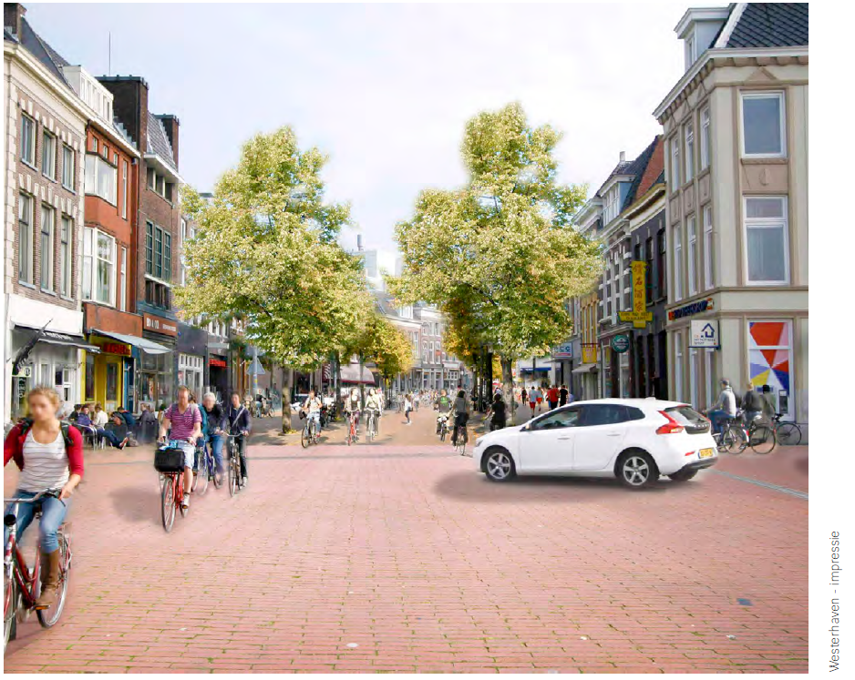
Tal van redenen herinrichting
Doorgaand verkeer/drukte verminderen in de steden
Verbeteren van gezondheid en leefbaarheid
Plaats maken voor duurzame mobiliteit
Luchtkwaliteit/geluid verbeteren
Meer ruimte voor groen
Onderhoud
Verhogen van aantrekkelijkheid voor
bezoekers, burgers en bedrijven
Vaak beperking van ruimte voor auto
Verandering roept reactie op
Groningen, impressie in ‘Bestemming binnenstad 2016’
Notes:
Heeft vaak impact op de ruimte die de auto krijgt. Vergelijkbare processen: bestaande situatie wordt veranderd: dat roept reacties op.

Slide 8

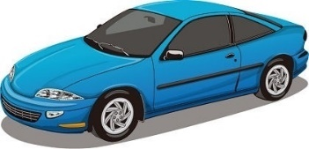
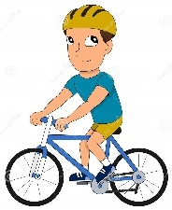



Praktijkvoorbeelden betrokken stakeholders
Automobilist wordt overal benoemd en is negatief
Bewoners worden soms genoemd en zijn zowel positief (milieu) als negatief (bereikbaarheid)
Fietsen en voetgangers worden vaak genoemd en voelen zich veiliger
Openbaar vervoer reizigers worden vaak genoemd, zowel neutraal als negatief (reistijd)
Hulpdiensten, taxi’s en leveranciers worden zelden benoemd en ervaren soms slechtere bereikbaarheid
Winkeliers worden vaak genoemd, en zijn zowel positief (verbindend) als negatief (minder klanten)
“maar, hoe groot wordt het probleem eigenlijk?”

Slide 9
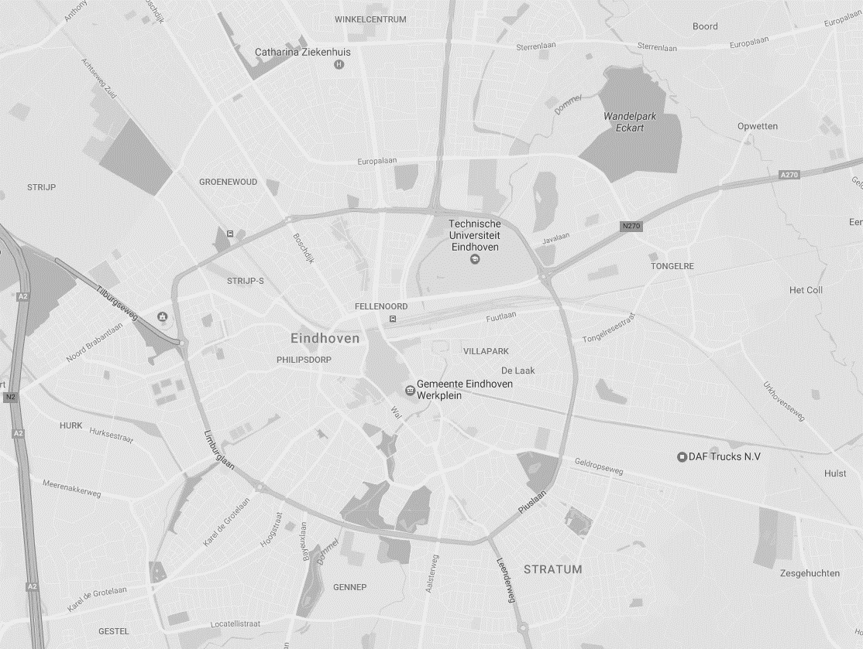

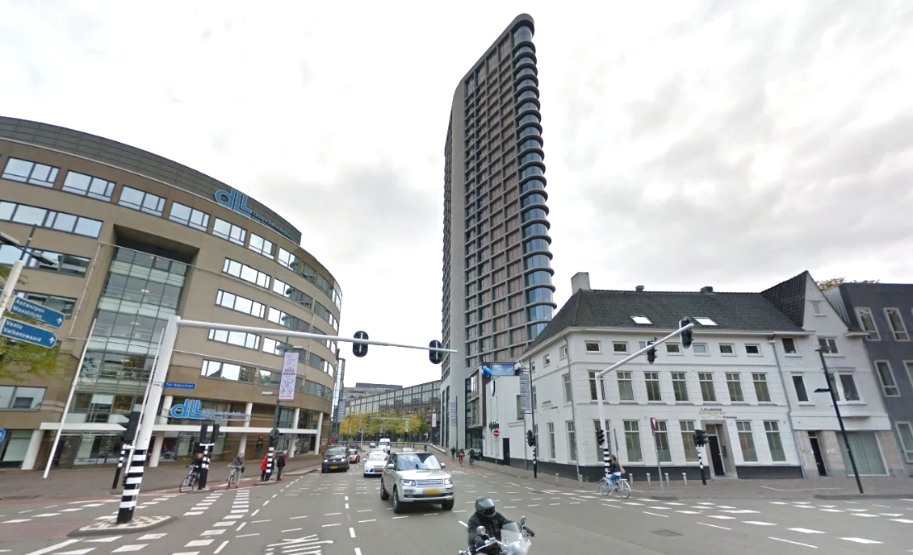

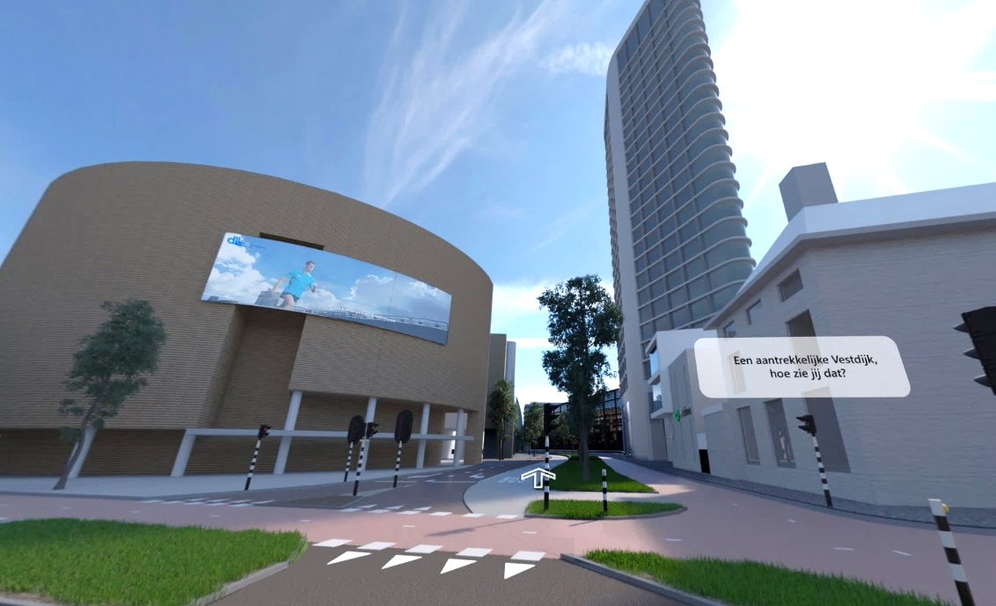
Aanleiding Eindhoven herinrichting vestdijk
Huidige situatie (2017)
Globale aanpak:
van 2 naar 1 rijstroken voor de auto
meer ruimte voor voetgangers en fietsers
Luchtkwaliteit verbeteren door vermindering verkeer
Er is in de spits geen ruimte meer, het staat overal vol
Toekomstige situatie (>2018)

Slide 10
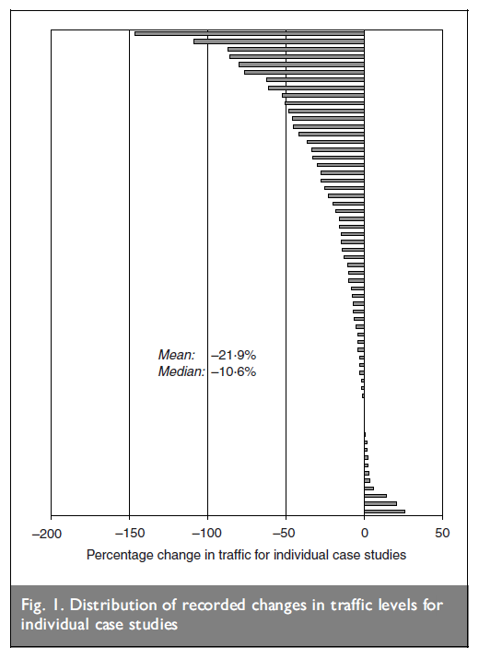
Disappearing Traffic? The story so far (S.Cairns, S. Atkins and P. Goodwin)
70 case studies (wereldwijd)
Gemiddelde = 21,9%
Mediaan = 10,6
In de helft van de cases kon 11% van de voertuigen die in het gebied reden niet teruggevonden worden in het omringende gebied.
Grote spreiding in resultaten
Verschillen over tijd:
  Soms bereikt verkeer weer hetzelfde niveau
  Veelomvattend beleid leidt soms tot extra reductie

Slide 11
Conclusies UK studie
Herinrichting van wegen voor alle verkeer: voorspellingen over effecten zijn vaak onnodig pessimistisch en alarmerend
Met juiste lokale omstandigheden (elke situatie is uniek) kunnen sterke reducties in overall verkeer optreden
Mensen maken veel bredere gedragsaanpassingen dan traditioneel wordt aangenomen
Nodig: managen hoe de aanpassingen waargenomen worden bij publiek en hoe er in de media over gesproken wordt
  Eerste indruk plan is bepalend, details moeten kloppen
  Tijdige waarschuwingen voorkomen deels de problemen
  Monitoring en evaluatie: cijfers gereed en tijdig terugkoppelen
Notes:
Veel cases bekeken. In theorie zegt iedereen wel dat lokale omstandigheden sterk verschillen, in praktijk werken we vooral vanuit de aanname dat de hoeveelheid verkeer gelijk blijft (mensen blijven in hun auto zitten).

Slide 12
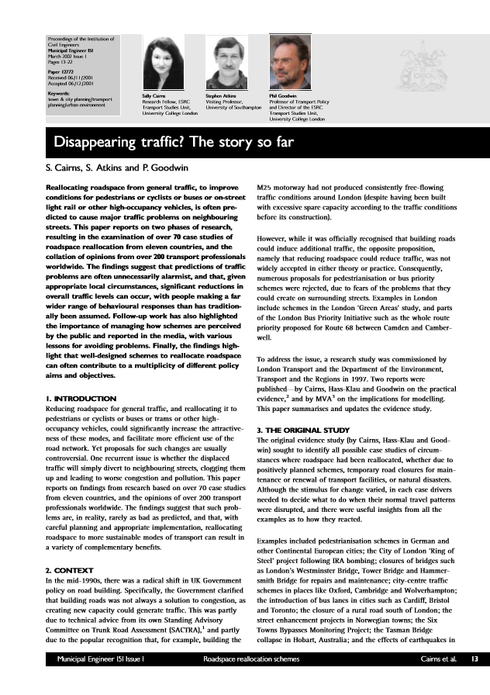
SGS Kennisvraag Eindhoven
Mag je er bij herinrichtingsprojecten rekening mee houden
dat een deel van het verkeer ‘verdwijnt’ en niet meer
terugkeert op het traject of een alternatief traject?
In welke mate lost het verkeer op?
Welke factoren bepalen dat bepaalde verkeerbewegingen verdampen?
In hoeverre kan ‘verdwijnend verkeer’ bijdragen aan bereikbaarheid, leefbaarheid en gezondheid?
Het zelfoplossend vermogen van het verkeer zit nog niet in de verkeersmodellen, (hoe) neem je dat mee?

Slide 13




Definitie verdwijnend verkeer
Wel verdwijnend verkeer
Geen verdwijnend verkeer
Er wordt uitgeweken naar een alternatieve route
Er wordt uitgeweken naar een ander reismoment
De verplaatsing wordt niet meer gemaakt
Er wordt gekozen voor openbaar vervoer
Er wordt gebruik gemaakt van de fiets of lopen

Slide 14
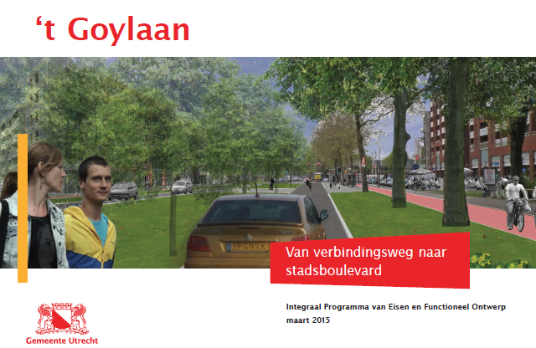
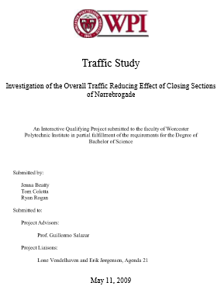
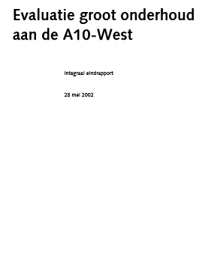

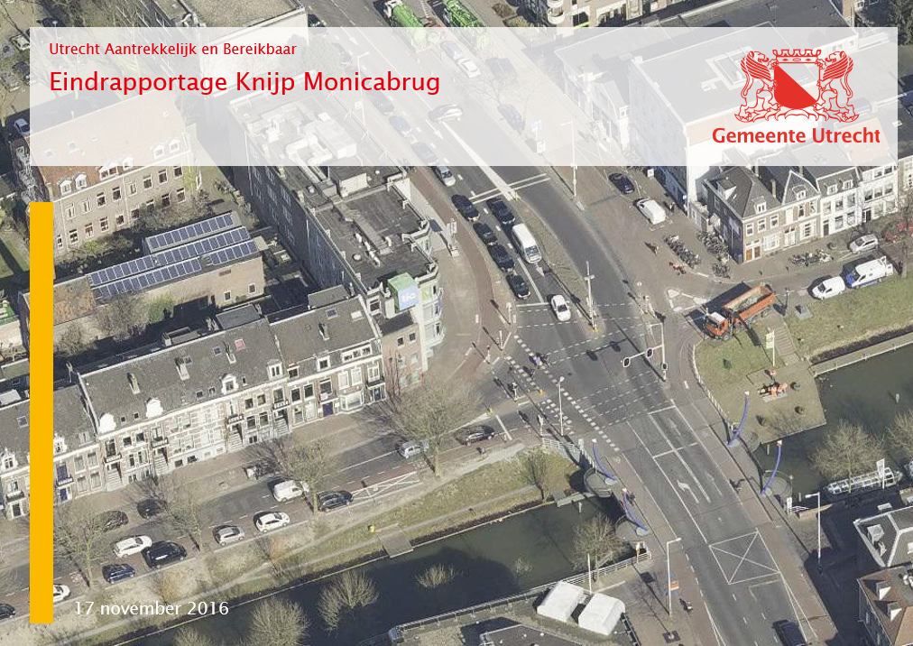
praktijkvoorbeelden
Verschillende evaluatiestudies zijn onderzocht, voornamelijk in Nederland
Resultaten erg case-specifiek, lokale omstandigheden en invulling van het project zijn bepalend voor de resultaten
Weinig studies geven kwantitatief inzicht in de alternatieven die het verdwijnend verkeer gebruikt

Slide 15
Praktijkvoorbeelden

Slide 16
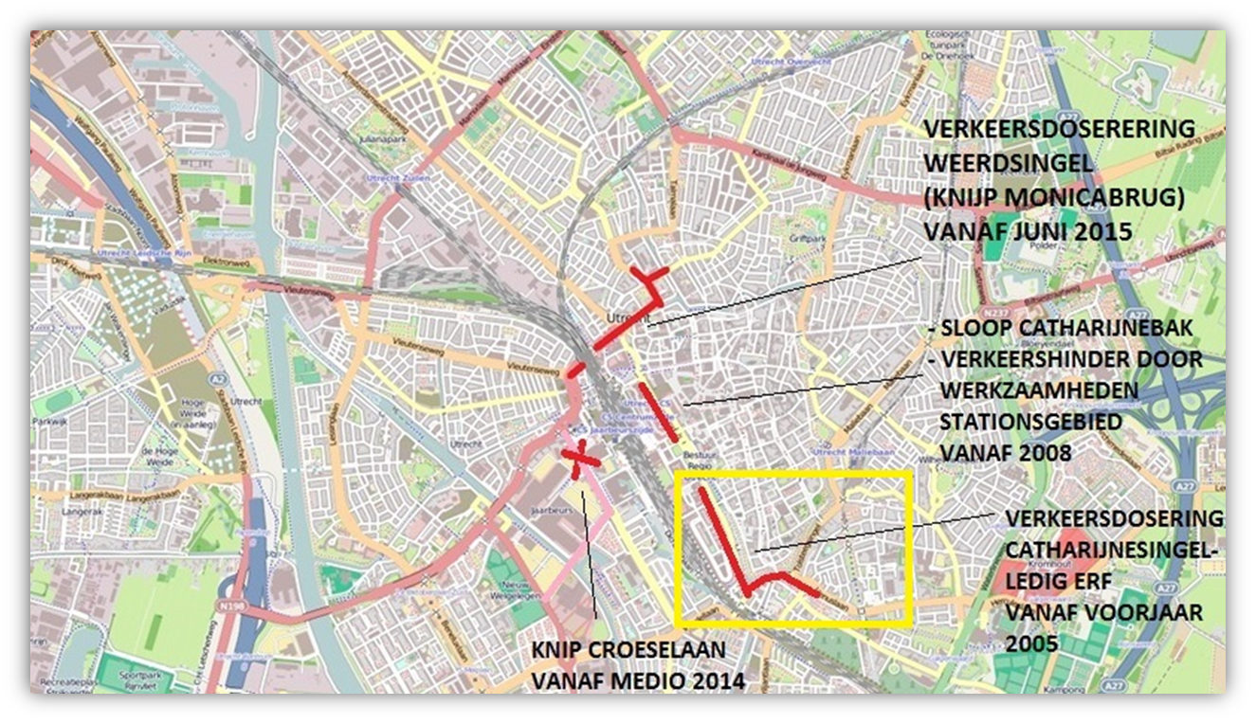
Praktijkvoorbeelden utrecht
Sloop ‘Catharijnebak’: 34% minder verkeer
  Doel: leefbare binnenstad, infra verdwijnt geleidelijk
  route onaantrekkelijk door verkeersmaatregelen en bouwwerkzaamheden
Dosering Catharijnesingel: 20/30% minder verkeer,
  Politieke druk vanuit luchtkwaliteitsnormen was hoog
  Er zijn zoveel alternatieve routes dat toename per route relatief beperkt is
  Inregeltijd nodig gehad bij het doseerlicht: niet te vlug meten en conclusies trekken
Knip Croeselaan: 65% lagere intensiteiten
  Doorgaand verkeer niet meer mogelijk
  Alternatieve route is tegelijkertijd
  verbeterd

Slide 17
Conclusies Praktijkvoorbeelden
Veel herinrichtingsprojecten met als doel geluid en uitstoot te verminderen en ruimte te maken voor meer groen
Definitie verdwijnend verkeer is niet altijd hetzelfde
  Vaak wordt zichtbaar dat er minder verkeer op het traject terug komt na herinrichting, maar het is onbekend waar het verdwijnend verkeer heengaat
  zegt dus niets over het gebruik van alternatieve routes of modaliteiten
Er worden weinig metingen/evaluaties gedaan ten aanzien van verdwijnend verkeer
Er is geen kental te geven voor verdwijnend verkeer in Nederland
Veel partijen lijken verdwijnend verkeer een interessant onderwerp te vinden

Slide 18
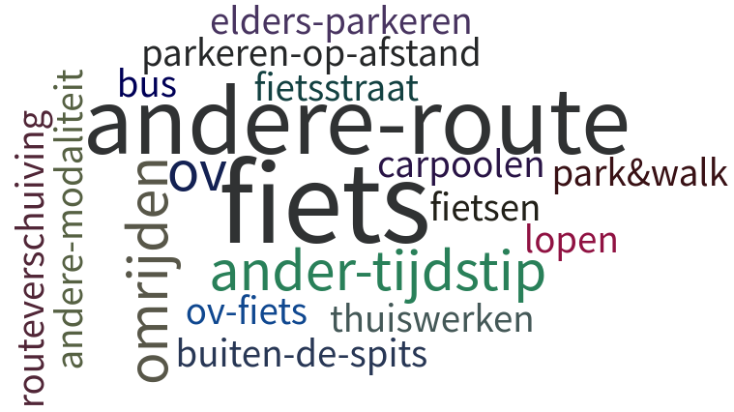
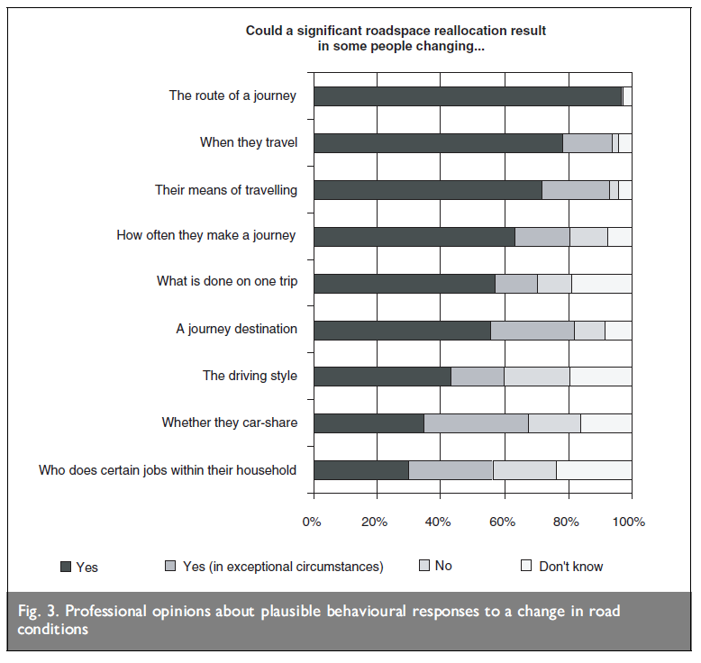
Werksessie Praktijkvoorbeelden geboden en gebruikte alternatieven
Woordenwolk van de meest gebruikte alternatieven. Hoe groter het woord, hoe vaker genoemd

Slide 19
Praktijkvoorbeelden succes- en faalfactoren: aanvullingen uit workshop
Communicatie: betrokkenheid bewoners bij plannen, Informatievoorziening weggebruikers
    Cijfers op orde hebben
    Niet naar detailniveau stappen
Bereikbaarheid behouden door stapsgewijze werkzaamheden
Monitoring met camera's ter beoordeling aanvullende maatregelen
Groter aaneengesloten winkelgebied (Den Haag)
Politiek besloot om niet te knippen, maar te ‘knijpen’ (Utrecht)
Imitatie van de maatregelen zonder de infrastructuur aan te passen (met afzettingen en nieuwe belijning) kan de investering eerst testen (Eindhoven)
Nazorg geven: blijven monitoren en luisteren naar de betrokkenen

Slide 20
tussentijdse Conclusies
Verdwijnend verkeer treedt (ook) in de Nederlandse steden op
    Welke alternatieven men gebruikt is niet kwantitatief gemaakt
    Wordt ook niet (voldoende) gemeten
    De focus gaat uit naar het autoverkeer
Het (percentage) verdwijnend verkeer verschilt sterk
    per lokale situatie en
    naar aangeboden/gestimuleerde alternatieven
Er is geen percentage verdwijnend verkeer aan te geven, dat (nu) onderbouwd meegenomen kan worden in de verkeersmodellen.
    De Engelse studie is niet voldoende en ook gedateerd
    We weten eigenlijk veel te weinig
    Er moeten meer (Nederlandse) ervaringscijfers komen: meten is weten

Slide 21
Hoe komen we meer te weten?
Huidige evaluatiestudies meten veelal door tellingen van auto’s of fietsers
Op een locaties nabij en rondom de herinrichting.
Nadeel:
    geen inzicht in het gebruik van de alternatieven, zoals het openbaar vervoer of de hoeveelheid voetgangers; en
    geen inzicht in de ervaringen van overige stakeholders zoals winkeliers en bedrijven.

Slide 22
Hoe komen we meer te weten?
Meer meten ten aanzien van:
  De reiziger: wanneer, en hoe wordt er gereisd?
  De directe omgeving van de herinrichting: wat is de impact voor stakeholders?
  De infrastructuur: Hoe verandert het gebruik van en de reistijd voor de nieuwe infrastructuur en alternatieve routes?
Te gebruiken bestaande bronnen:
  VRI-data, vaste sensoren/tellussen (auto, OV en fiets)
  GPS-tracking, al dan niet met bestaande apps/smartphones
  FCD (bijvoorbeeld voor reistijden, routekeuzes en gewoontegedrag)
  Camera’s voor rijgedrag en het tellen van fietsers
  Parkeerdata als bereikbaarheidsindicator voor het economische effect

Slide 23
Conclusies (2)
Urgentie wordt groter: veel steden werken nu aan herinrichtingsprojecten en durven harde(re) keuzes te maken
  Biedt veel kansen om de ervaringen (beter) op te bouwen.
  Mogelijk is nog meer tempo nodig
Het uitwisselen van ervaringen, geleerde lessen en succesfactoren met vakgenoten is zeer waardevol en zeker voor herhaling vatbaar.

Slide 24
Vervolgstappen eindhoven
Op de valreep zijn toch enkele formele bezwaarprocedures opgestart
Het college heeft besloten toch de voorbereidingen voor te zetten en in de uitvoering waar mogelijk nog te anticiperen op de bezwaargronden, mede omdat:
  eerste periode van de wijzigingen valt dan in de zomervakantieperiode
  voorkomen wordt dat werkzaamheden kritisch samenvallen (hinderplanning)
Advies aan andere steden:
  Participatie is uiteraard een voorwaarde, maar wel binnen de juiste context
  Begin! Dat doen we dus nu met onze Praktijkopstelling.
  Ingeval van overtuigde tegenstanders, helpt een goed proces en argumenten niet meer. Dan moet je gewoon je voorbereiding goed doen en zaken onder controle houden.
Erik van Hal, gemeente Eindhoven

Slide 25
“als je altijd hetzelfde doet wat je altijd hebt gedaan,
zul je ook altijd hetzelfde krijgen wat er altijd is geweest”
Erik van Hal, gemeente Eindhoven

Slide 26

Bedankt voor uw aandacht
Voor meer inspiratie:
  TIME.TNO.NL

Slide 27
Literatuurstudie
Bronnenlijst
B1
  Cairns, S., Atkins, S., & Goodwin, P. (2002). Disappearing traffic? The story so far. In Proceedings of the Institution of Civil Engineers-Municipal Engineer (Vol. 151, No. 1, pp. 13-22).
  European Commission, Directorate-General for the Environment. (2004). Reclaiming city streets for people. Retrieved from http://ec.europa.eu/environment/pubs/pdf/streets_people.pdf
  Beatty, J., Coletta,T., Rogan, R. (2009). Investigation of the Overall Traffic Reducing Effect of Closing Sections of Nørrebrogade (Thesis). Retrieved from https://web.wpi.edu/Pubs/E-project/Available/E-project-051109-062746/unrestricted/D09_Traffic_Final_Report.pdf
  Schiller, P. L., Bruun, E. C., & Kenworthy, J. R. (2010). An introduction to sustainable transportation: Policy, planning and implementation. Earthscan.
  Næss, P., Andersen, J., Nicolaisen, M. S., & Strand, A. (2014). Transport modelling in the context of the ‘predict and provide’ paradigm. European Journal of Transport and Infrastructure Research, 14(2), 102-121.
  Global Designing Cities Initiative. (2016). Global Street Design Guide. Island Press.

Slide 28
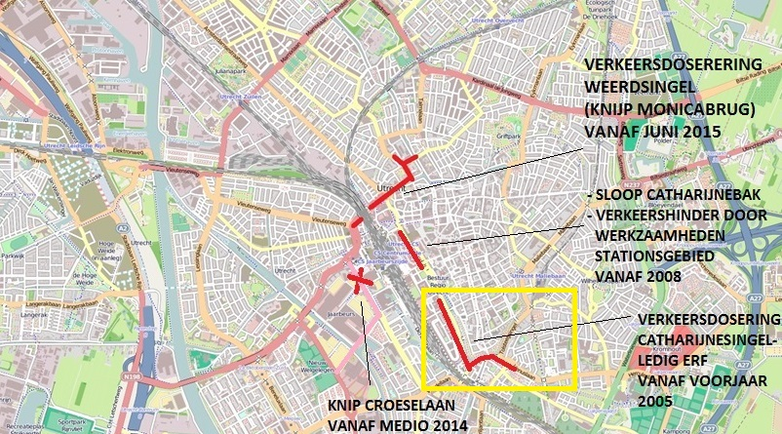
1. Verkeersdosering Catharijnesingel vanaf voorjaar 2005

Slide 29
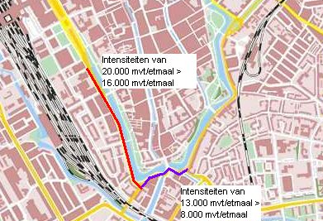
Verkeerseffecten dosering Catharijnesingel
Vermindering verkeersaanbod door strenge dosering van autoverkeer (vanaf winter 2005)
In eerste instantie lange files, die zijn na enkele weken langzaam maar zeker verdwenen
Succesfactor: leefbaarheid Catharijnesingel verbeterd, daarnaast (meegelift) een betere doorstroming van bus en resterende autoverkeer, geen congestie elders in wegennet
Alternatieve routes: er is niets gemeten. Redenering is dat er zoveel verschillende alternatieve routes zijn, dat de verkeerstoename per route relatief beperkt is.
Effect: gewenste verbetering luchtkwaliteit door vermindering verkeersaanbod: van 20.000 resp. 13.000 mvt/etm naar 16.000 resp. 8.000 mvt/etm

Slide 30
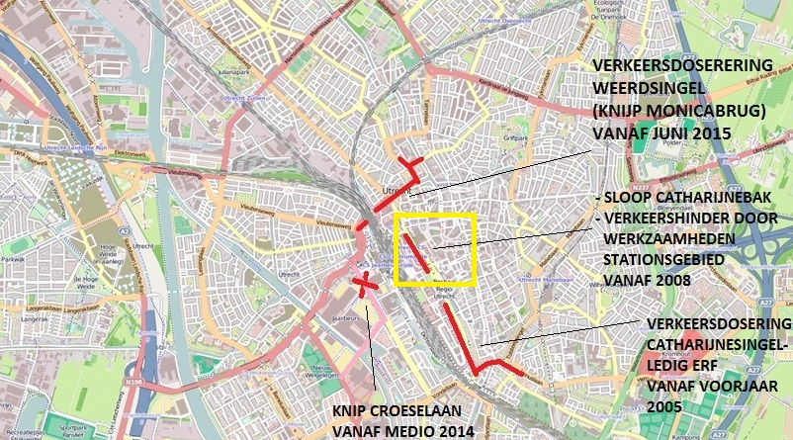
2. Vermindering verkeersaanbod Catharijnesingel

Slide 31
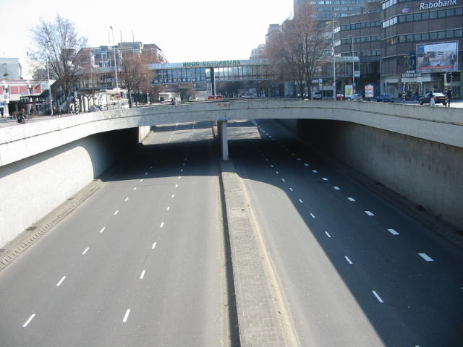
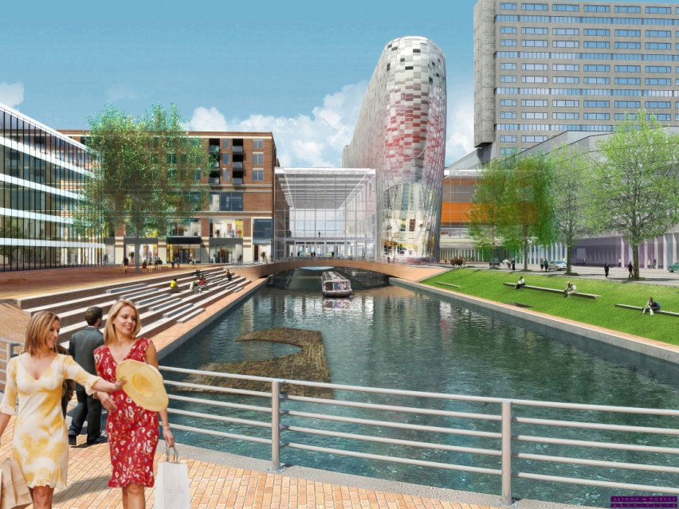
Catharijnebak maakt plaats voor Stadsbuitengracht
van snelweg naar… leefbare aantrekkelijke binnenstad

Slide 32
2. Vermindering verkeersaanbod Catharijnesingel
Start bouwwerkzaamheden herontwikkeling Stationsgebied
Sloop Catharijnebak
Daardoor: vermindering verkeerscapaciteit van 2x4 naar 2x1
Vermindering verkeersaanbod van ca. 23.000 mvt/etmaal (2007) naar ca. 15.000 mvt/etmaal (heden)
Lijkt autonoom proces te zijn geweest:
  In eerste instantie weliswaar minder asfalt, maar voldoende om verkeersaanbod te verwerken, desondanks afname intensiteiten
  Uiteindelijk is route door verkeersmaatregelen onaantrekkelijk geworden, waardoor structurele vermindering verkeersaanbod.

Slide 33
2. Vermindering verkeersaanbod Catharijnesingel
Succesfactor: zonder veel actieve maatregelen, vermindering van autoverkeer
  Hierdoor is tijdens de vele bouwwerkzaamheden het bestemmingsverkeer nooit structureel gehinderd (Hoog Catharijne gemiddeld gezien altijd goed bereikbaar geweest)
Welke alternatieven: autonome verdringing naar buiten de binnenstad
Effecten: gewenste vermindering autoverkeer voor het uiteindelijke wegprofiel met 2x1 rijstrook.

Slide 34
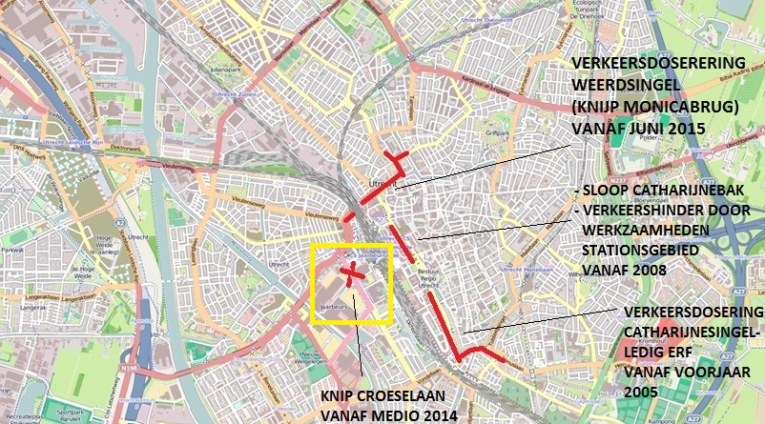
3. Knip Croeselaan
Doel: vermindering autoverkeer ten behoeve van doorstroming busverkeer
op Croeselaan (vrije businfrastructuur nog niet beschikbaar)
Tevens: voorsorteren op eindsituatie in kader van herontwikkeling
Stationsgebied

Slide 35
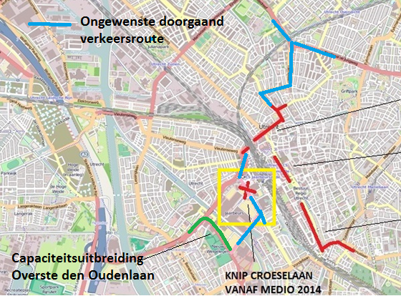
3. Knip Croeselaan
Ten gevolge van knip is Croeselaan niet langer onderdeel van doorgaande route (utrecht-west) Croeselaan-Weerdsingel –Kardinaal de Jongweg (blauwe lijn)
Rerouting (automobisten kiezen andere route naar HWN) in combinatie met capaciteitsuitbreiding alternatieve route via Overste den Oudenlaan (groene lijn)
Intensiteiten van ca. 14.000 naar 5.000 mvt/etmaal (globaal)
Succesfactor: verkeer door binnenstad verminderd
Alternatieve routes beschikbaar
Effect: gewenste busdoorstroming bereikt

Slide 36
Dank voor de aandacht

